Slide 1
현대사 아카이브
자료 관리

Slide 2
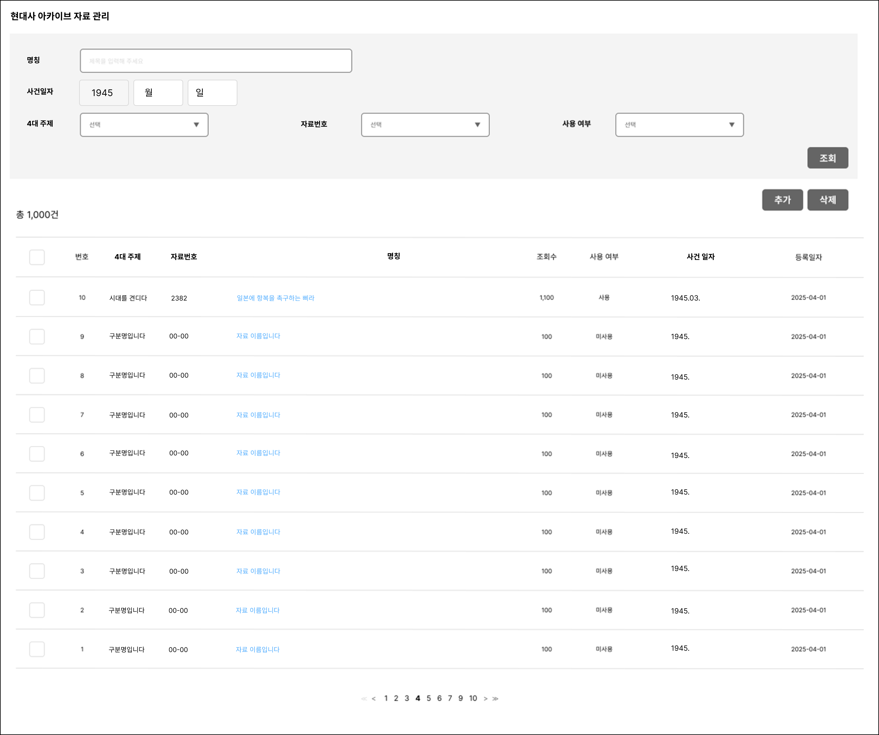
*[1945년]고정
*자료번호
‘-’ 혹은 텍스트 들어가는
항목 존재함
4대주제 목록
시대를 견디다
조선해방만세
분단과 열망
과도기의 통치 미군정
[ADMIN] 현대사 아카이브 자료 관리 (archive data) > List
1.search
1) 명칭 : {st_archive_data.data_name} LIKE
2) 사건일자 : {period} LIKE
a) inputbox: set ‘1945’ by default
b) selectbox options: 월(select), 01~12
c) selectbox options: 일(select), 01~31
* if year or year/month is set, search like ‘194501%’
3) 4대 주제 : {large_subject}
a) selectbox options: 선택(select), LS codes
4) 자료번호 : {data_cd} LIKE
a) inputbox
5) 사용여부: {use_yn}
a) selectbox options: 선택(select), Y/N
2.Grid
1) logic
DB: st_archive_data
sort: reg_date DESC
2) columns
a) 번호 :
b) 4대 주제 : {large_subject) (show code name)
c) 자료번호 : {data_cd}
d) 명칭 : {data_name}
- if clicks, move to Modify page
e) 조회수 : {read_count}
f) 사용여부 : {use_yn}
g) 사건일자 : {period} (format: yyyy.mm.dd)
h) 등록일자 : {reg_date} (format: yyyy-mm-dd)
3.Buttons
1) 추가 (Add) : if clicks, move to Add page
2) 삭제 (Delete) : refer to other menu

Slide 3
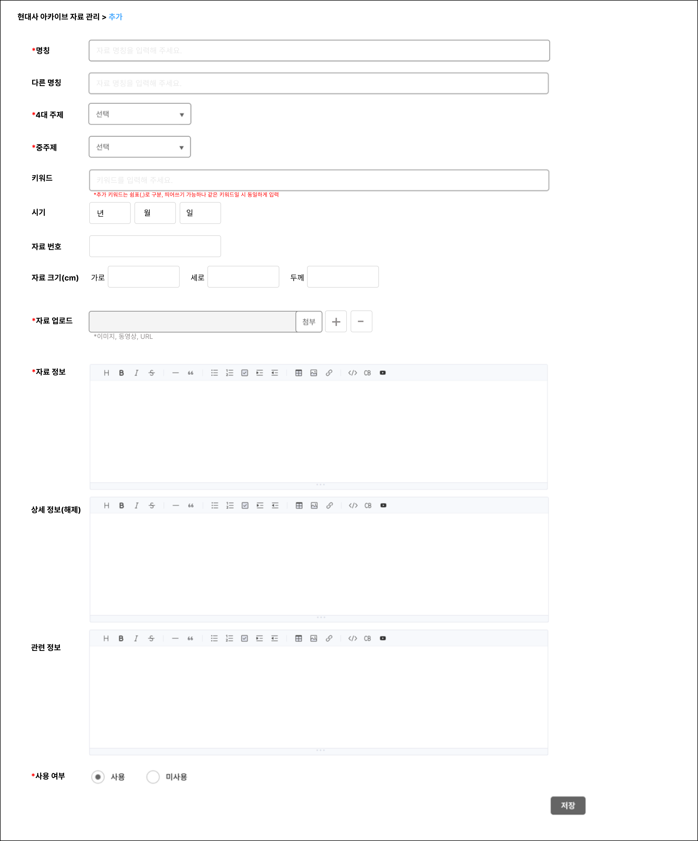
[ADMIN] 현대사 아카이브 자료 관리 (archive data) > Add
1.fields
1) *명칭 : {st_archive_data.data_name}
a) inputbox validate: required
2) 다른 명칭 : {other_data_name}
3) *4대 주제 : {large_subject}
a) selectbox options: 선택(select), LS codes
- validate: required
4) *중주제 : {middle_subject}
a) selectbox options: 선택(select), MS codes
- validate: required
5) *키워드 : {keyword}
a) inputbox
b) append guide text : “*추가 키워드는 쉼표(,)로 구분, 띄어쓰기 가능하나 같은 키워드일 시 동일하게 입력”
6) 추가 키워드 : {add_keyword} : REMOVE
7) 시기 : {period}
a) inputbox: set ‘1945’ by default
b) selectbox options: 월(select), 01~12
c) selectbox options: 일(select), 01~31
* if year or year/month is set, search like ‘194501’
8) 자료 번호 : {data_cd}
9) 자료 크기(cm)
a) 가로 : {size_width}
b) 세로 : {size_height}
c) 두께 : {size_thick}
- inputbox validate: number(allow decima point) ex) 10.01
10) 자료 업로드 : DB {st_archive_data_files}
a) inputbox & 첨부(attach) button
- if 첨부 button clicks, can select upload file
b) +/- button
- if the button clicks, add/remove row
11) *자료 정보 : {data_info}
a) html editor
- validate: required
12) 상세 정보 : {details_info}
a) html editor
13) 관련 정보 : {related_info}
a) html editor
b) +추가 button
- if clicks, add textarea row with – (delete) button
- if –(delete) button clicks, remove textarea row
14) *사용여부: {use_yn}
a) radio options: 사용/미사용(Y/N) – default: Y
2.buttons
1) 저장 (save) : refer to other menu page
1-1) process
a) INSERT st_archive_data
b) if upload file exists, INSERT st_archive_data_files (& st_files)
c) if data info exists, INSERT st_archive_data_info

Slide 4
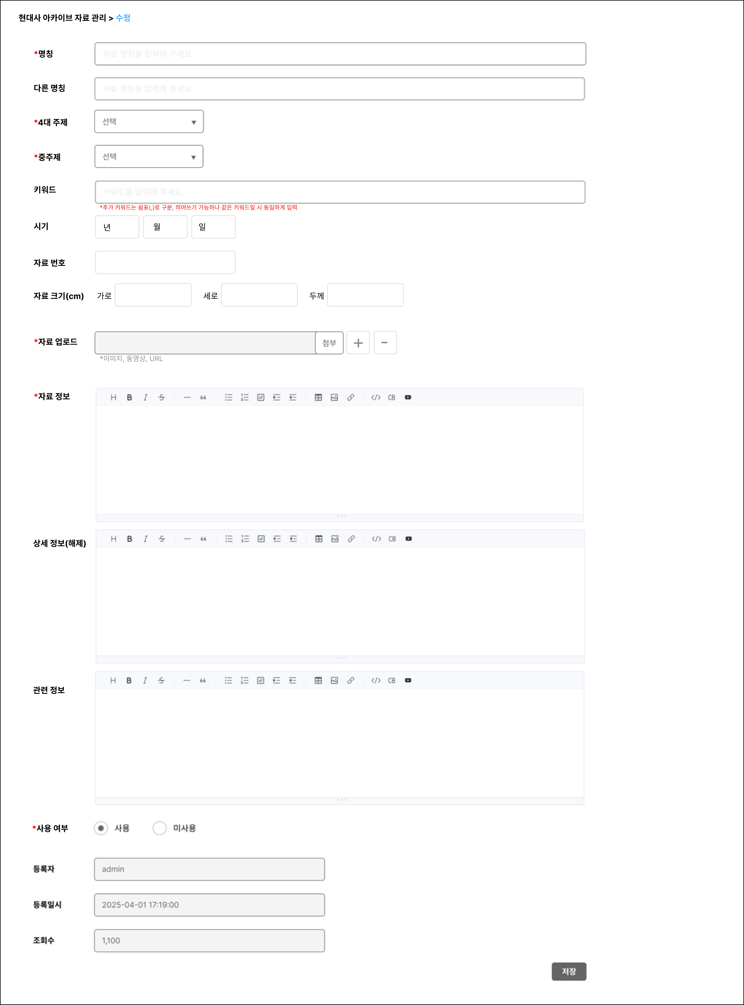
[ADMIN] 현대사 아카이브 자료 관리 (archive data) > Modify
1.fields
1) same with Add page
2) 등록자 : {reg_user_seq}
a) inputbox (readonly) : show user name
3) 등록일시 : {reg_date}
a) inputbox (readonly) : yyyy-mm-dd hh:mm:ss
4) 조회수 : {read_count}
a) inputbox (readonly)
2.buttons
1) 저장 (save) : refer to other menu page
1-1) process
a) UPDATE st_archive_data
b) if upload file exists, INSERT/UPDATE st_archive_data_files (& st_files)
c) if data info exists, INSERT/UPDATE st_archive_data_info

